Slide 1
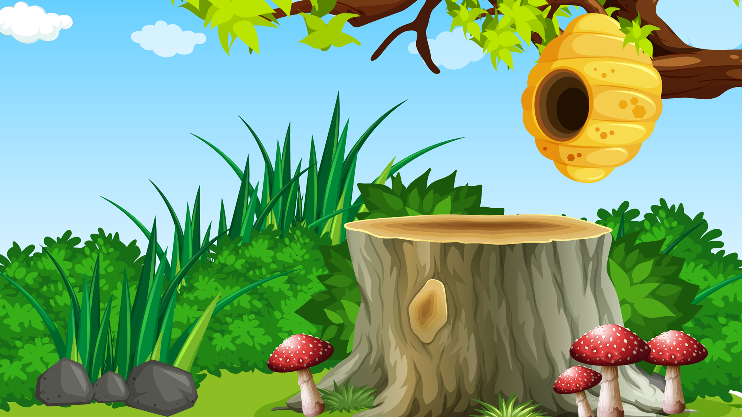
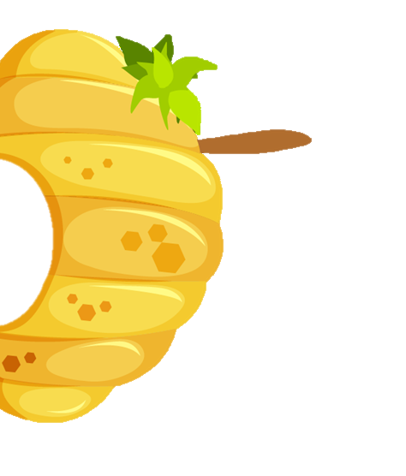
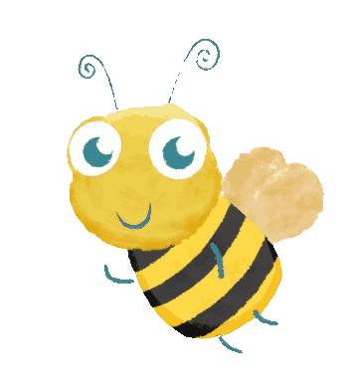


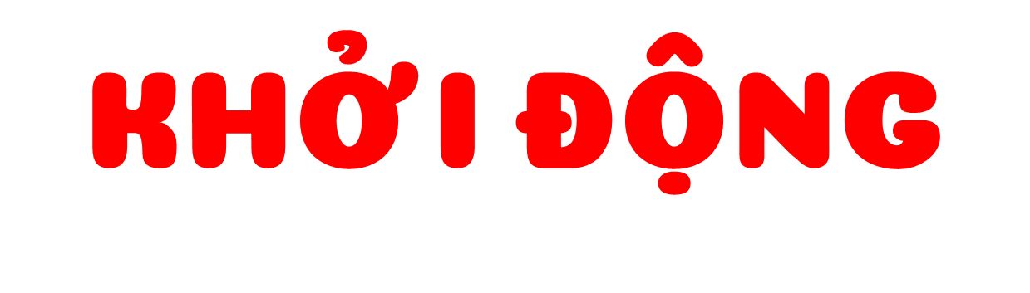
·
·

Slide 2

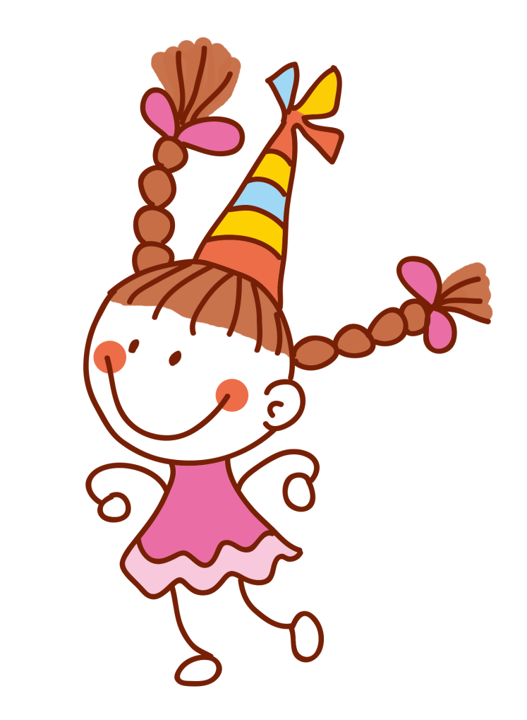
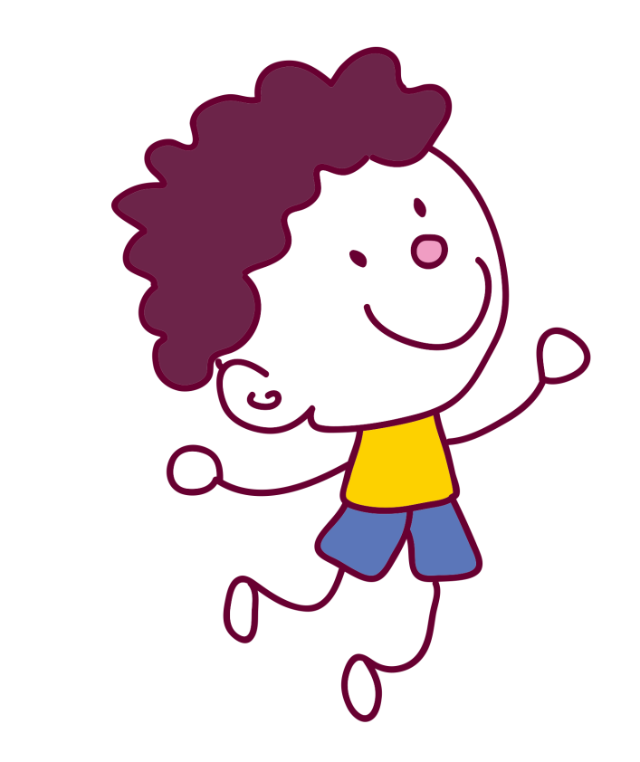

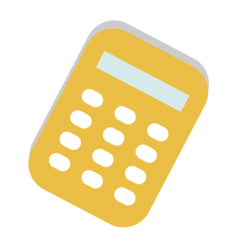
Ai nhanh - Ai đúng

Slide 3
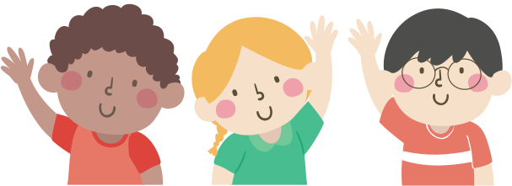
Số nhỏ nhất có 3 chữ số là số nào?
Số nhỏ nhất có 3 chữ số là số 100

Slide 4
Số lẻ nhỏ nhất có 3 chữ số là số nào?
Số lẻ nhỏ nhất có 3 chữ số là 101

Slide 5
Số lớn nhất có 3 chữ số là số nào?
Số lớn nhất có 3 chữ số là số 999

Slide 6
Số gồm 10 trăm là?
Số gồm 10 trăm là 1000

Slide 7
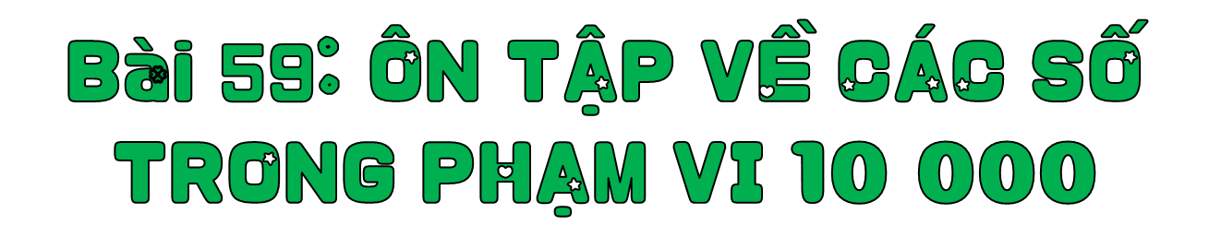
Thứ … ngày … tháng … năm …
Toán

Slide 8
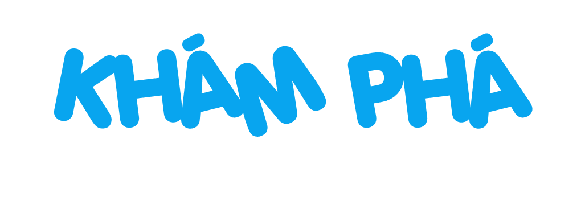
·
CÙNG HỌC
·

Slide 9
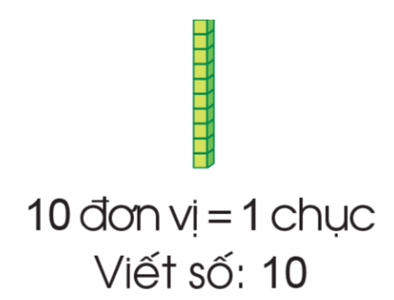
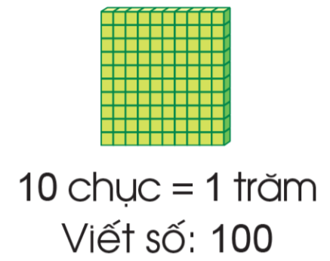
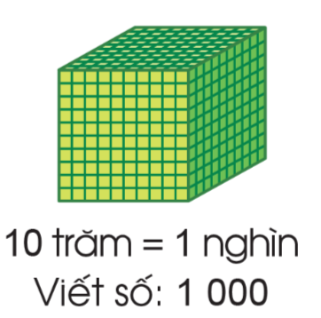
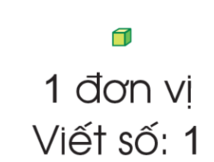
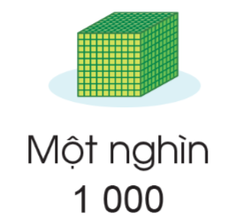
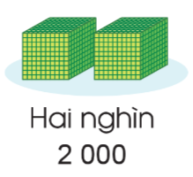
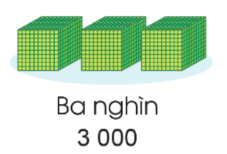
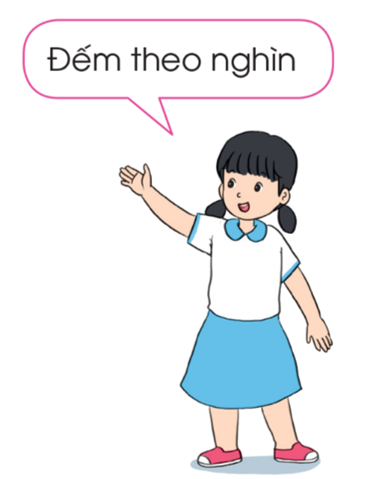
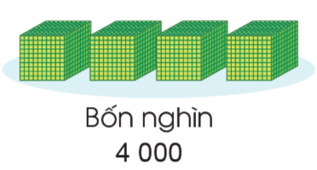
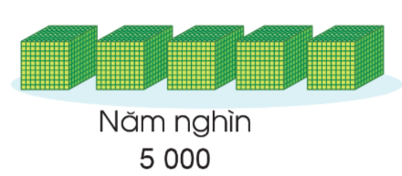
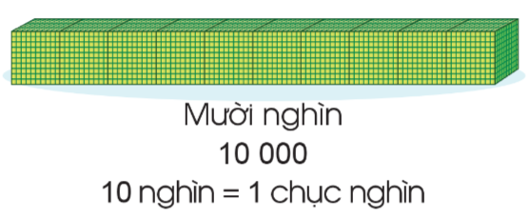
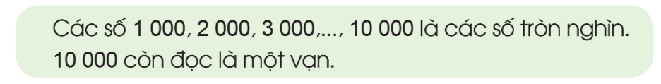
Notes:
Kích vào hình con ong gánh mật để quay lại slide câu hỏi

Slide 10
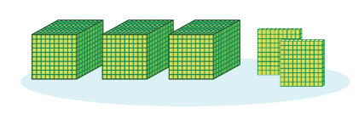
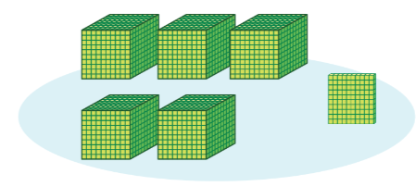


Notes:
Kích vào hình con ong gánh mật để quay lại slide câu hỏi

Slide 11

·
·

Slide 12

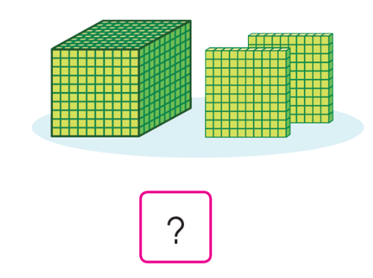
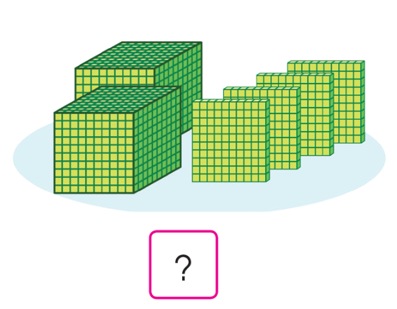

1
Số?
1 200
2 400
Notes:
Kích vào hình con ong gánh mật để quay lại slide câu hỏi

Slide 13
Sáu nghìn:
6 000
Mười nghìn:
10 000
Một nghìn ba trăm:
1 300
Bốn nghìn năm trăm:
4 500
Bảy nghìn tám trăm:
7 800
Notes:
Kích vào hình con ong gánh mật để quay lại slide câu hỏi

Slide 14
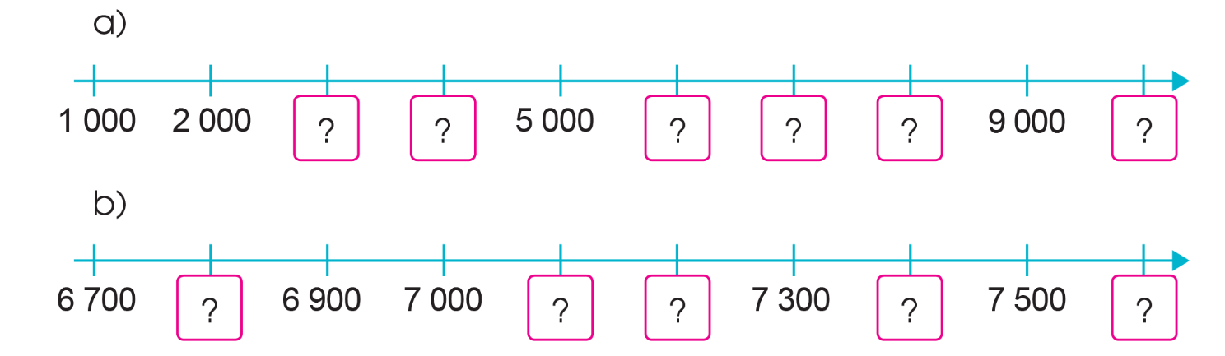
3
Số
3 000
4 000
6 000
7 000
8 000
10 000
+ 1 000
6 800
7 100
7 200
7 400
7 600
+ 100

Slide 15

DẶN DÒ
- Xem lại bài học hôm nay
Chuẩn bị: bài học tiếp theo

Slide 16
